Slide 1
РАЗРЕД

Slide 2
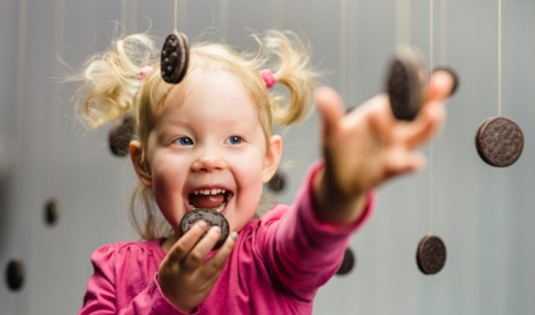
Мислимо на друге
УВАЖИМО ПОТРЕБЕ И ИНТЕРЕСЕ ДРУГИХ

Slide 3
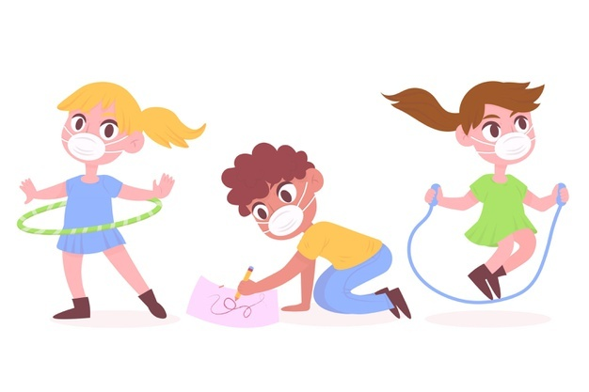
Различите потребе и интереси

Slide 4
КАКО СЕ МОЖЕ ШТЕДЈЕТИ МАМА
Кад играш се, играш,
па сам играчке спремиш,
ти своју маму, заправо, штедиш.
Кад се сам почешљаш,
сам умијеш лице,
ти штедиш мамине јутарње живце.
И кад за школу
сам спремаш ствари,
ти своју маму
штедиш уствари.

Slide 5
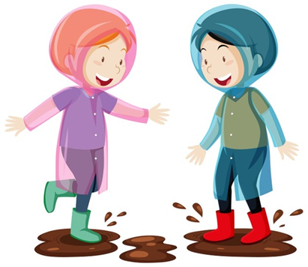
Кад ципеле и хлаче
чуваш од блата,
ти мами уштедиш
два добра сата.
Кад књиге и торбу
држиш у реду,
ти мами уштедиш
плату једну.
Једино за маму
љубав не штеди,
јер љубав давати
једино вриједи.
ЕНЕС КИШЕВИЋ

Slide 6
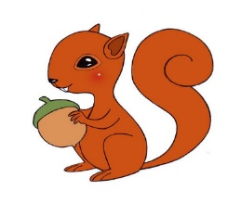
Елементи слова з И В

Slide 7
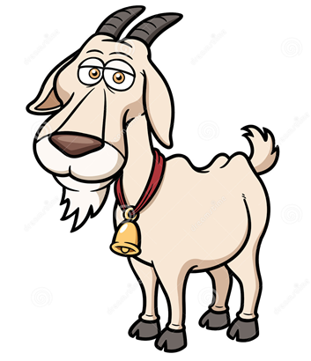
ГЛАС И СЛОВО
ЗЕЦ
КОЗА
ВОЗ
ВРАТА
ОЛОВКА
КРОВ

Slide 8
в
з
з
в
в
з
в
з

Slide 9
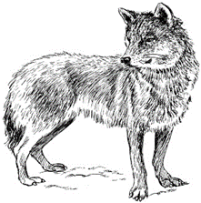
З В

Slide 10
Потребан материјал: пластелин, фломастер, штапићи за уши
пуж
лептир

Slide 11
ЗадаЦИ за самосталан рад

Slide 12
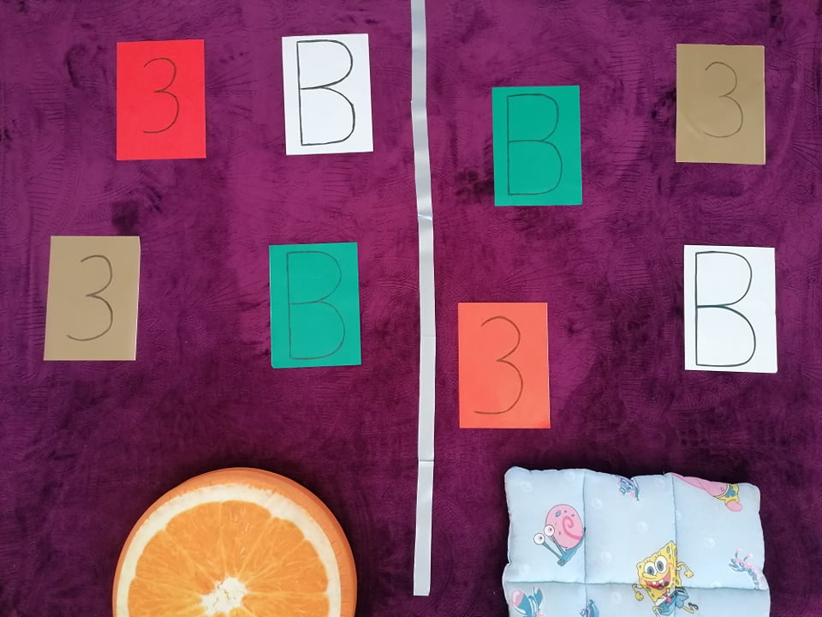
Игра – попни се и скочи
ПОТРЕБНО: САМОЉЕПЉИВИ КОЛАЖ ПАПИР НА КОЈЕМ ЋЕТЕ ИСПИСАТИ СЛОВА З И В
И ЈАСТУЧИЋ.

